Slide 1
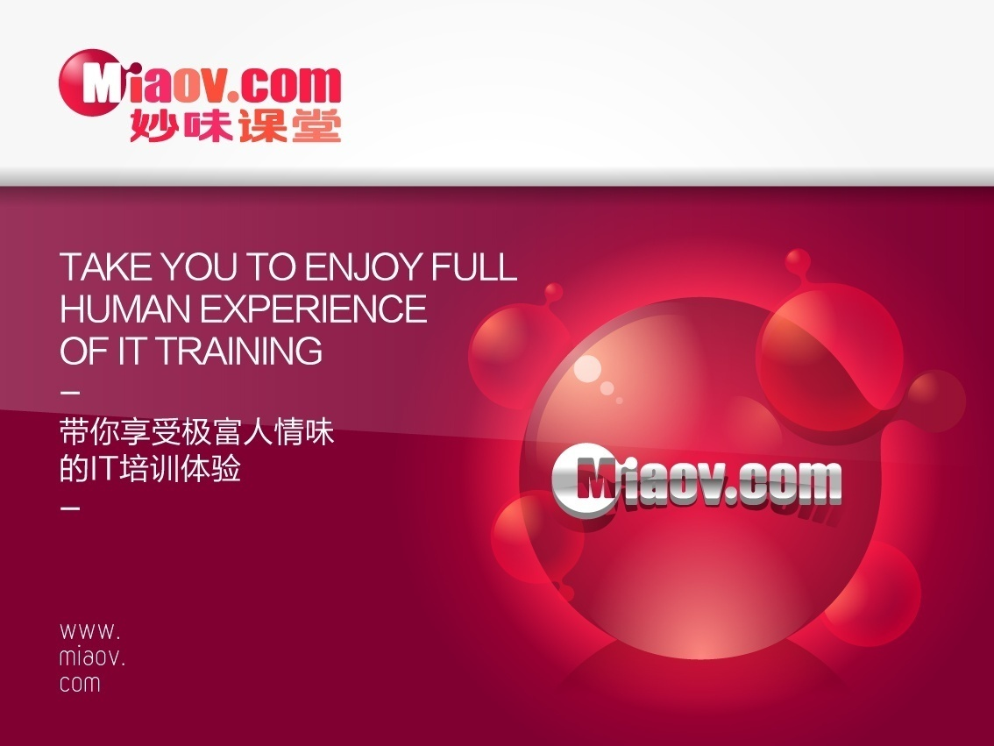

Slide 2
本地存储
Cookie
数据存储到计算机中，通过浏览器控制添加与删除数据
Cookie的特点
存储限制
域名100个cookie,每组值大小4KB
客户端、服务器端，都会请求服务器（头信息）
页面间的cookie是共享

Slide 3
本地存储
Storage
sessionStorage
session临时回话，从页面打开到页面关闭的时间段
窗口的临时存储，页面关闭，本地存储消失
localStorage
永久存储（可以手动删除数据）
Storage的特点
存储量限制 ( 5M )
客户端完成，不会请求服务器处理
sessionStorage数据是不共享、 localStorage共享

Slide 4
本地存储
Storage API
setItem():
设置数据，key\value类型，类型都是字符串
可以用获取属性的形式操作
getItem():
获取数据，通过key来获取到相应的value
removeItem():
删除数据，通过key来删除相应的value
clear():
删除全部存储的值
例子 : 保存注册信息

Slide 5
本地存储
Storage API
存储事件:
当数据有修改或删除的情况下，就会触发storage事件
在对数据进行改变的窗口对象上是不会触发的
Key : 修改或删除的key值，如果调用clear(),key为null
newValue : 新设置的值，如果调用removeStorage(),key为null
oldValue : 调用改变前的value值
storageArea : 当前的storage对象
url : 触发该脚本变化的文档的url
注：session同窗口才可以,例子：iframe操作
例子 : 同步购物车

Slide 6
HTML5
综合实例
行走日记
地图
本地存储

Slide 7

本课练习

